Slide 1
Събития с участие на експерти от Централна библиотека на БАН
Защо го правим?
Как го правим?
3. Резултат от това, което правим!

Slide 2
14 април – Денят на Раковски

Slide 3
https://www.youtube.com/watch?v=RmwtrK8_f4U

Slide 4
24 май – Ден на светите братя Кирил и Методий, на българската азбука, просвета и култура и на славянската книжовност

Slide 5
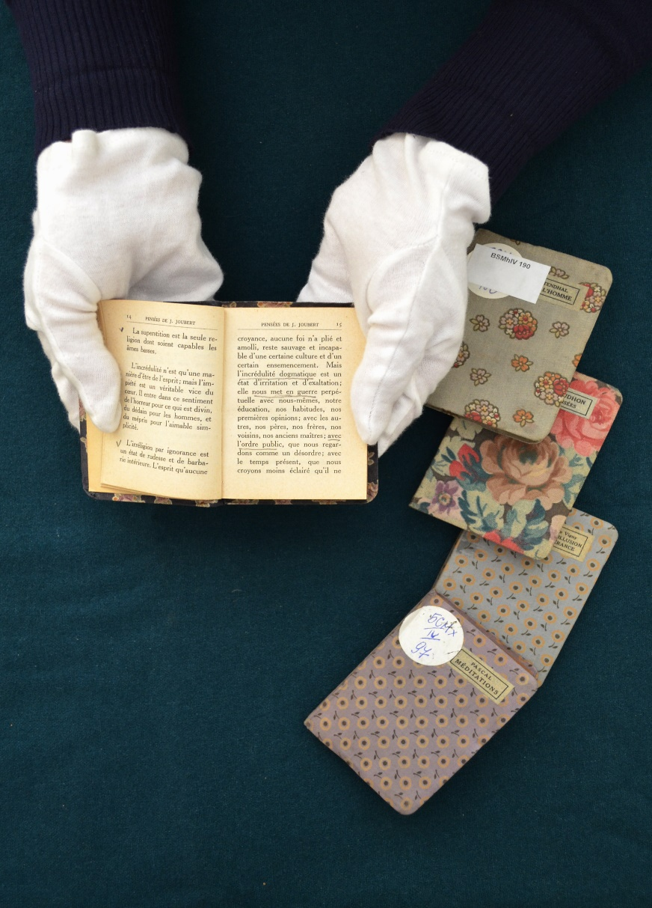
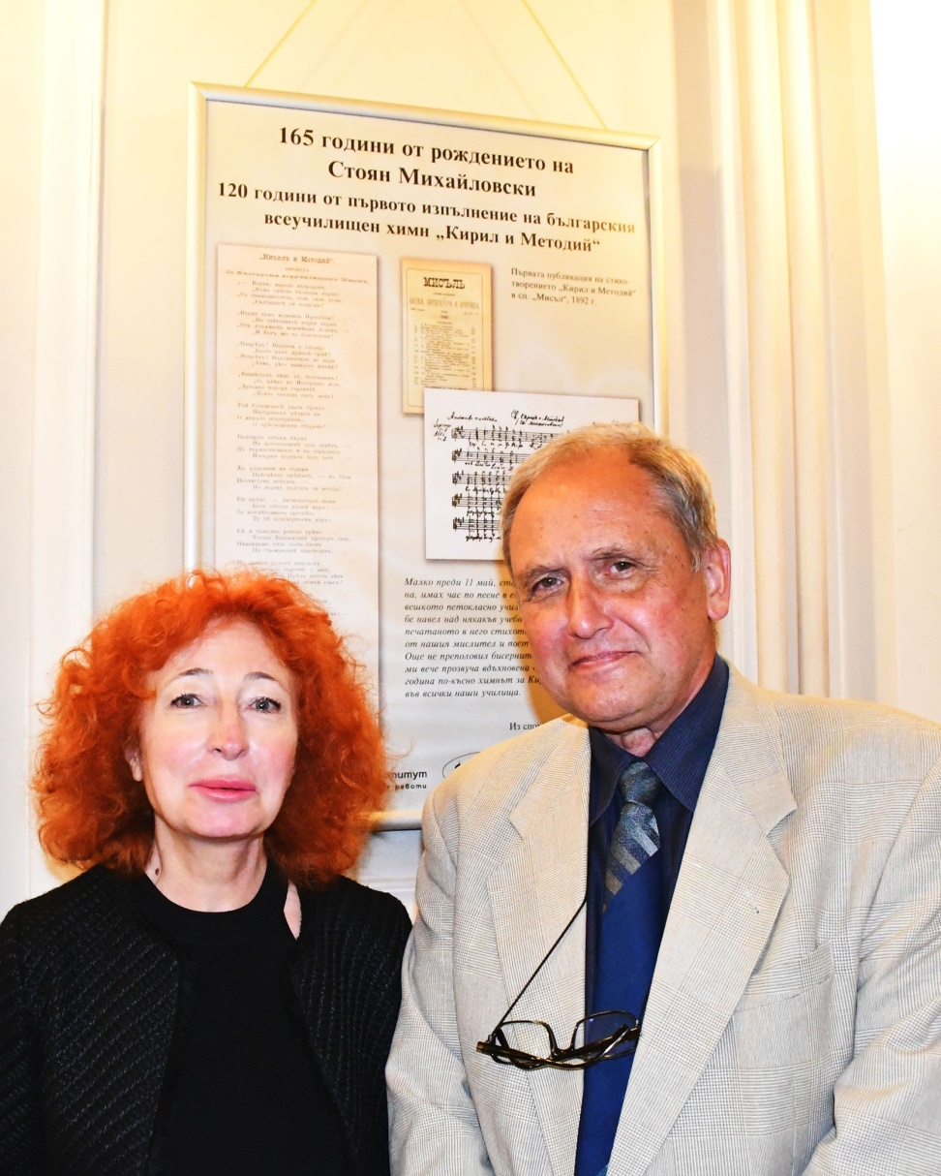

Slide 6
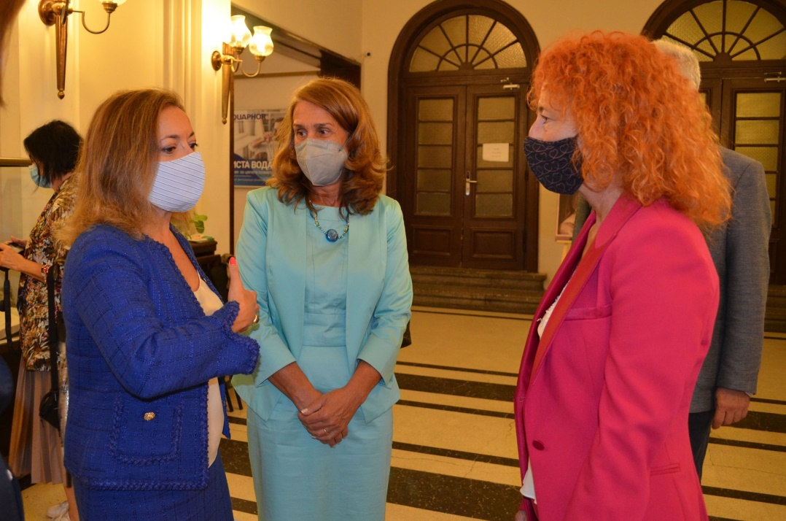
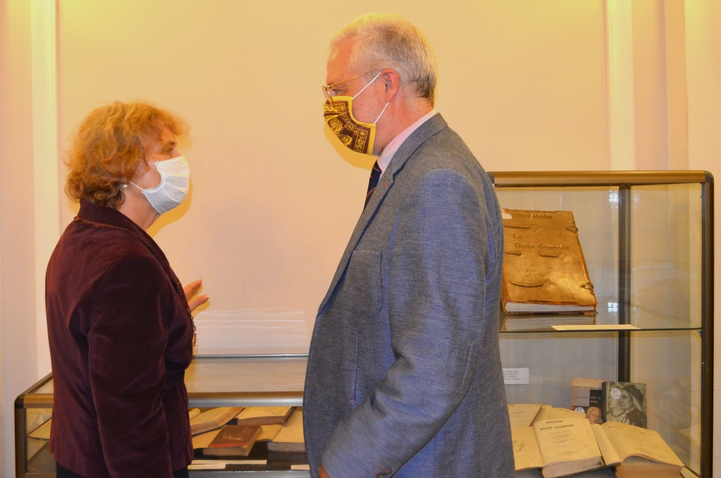
21 – 22 септември 2021 година - Европейски дни на наследството
Данте Алигиери – 700 години божествена поезия

Slide 7
21 – 22 септември 2021 година - Европейски дни на наследството

Slide 8
12 октомври 2021 година – Празник на БАН

Slide 9
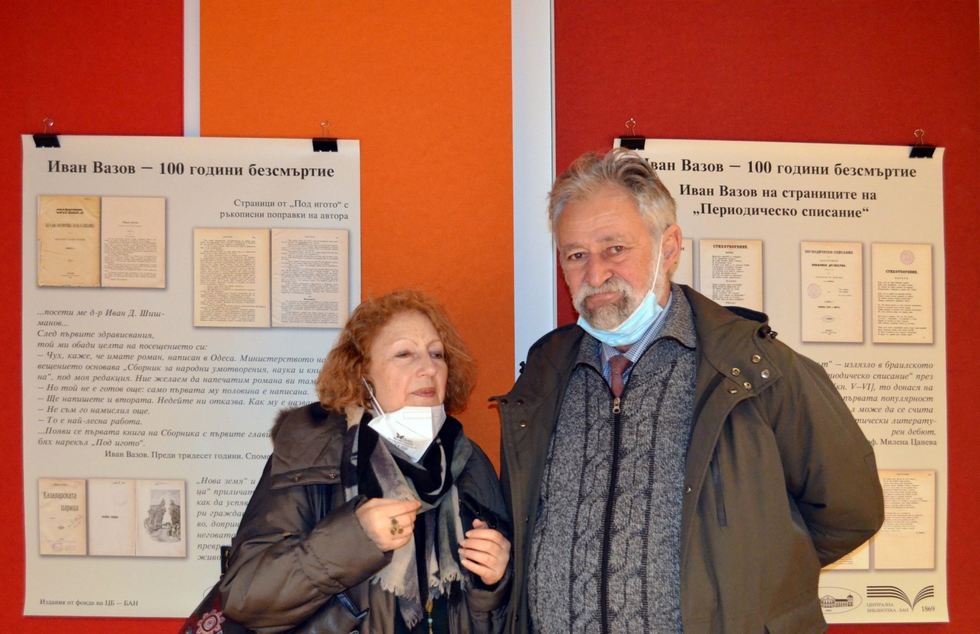
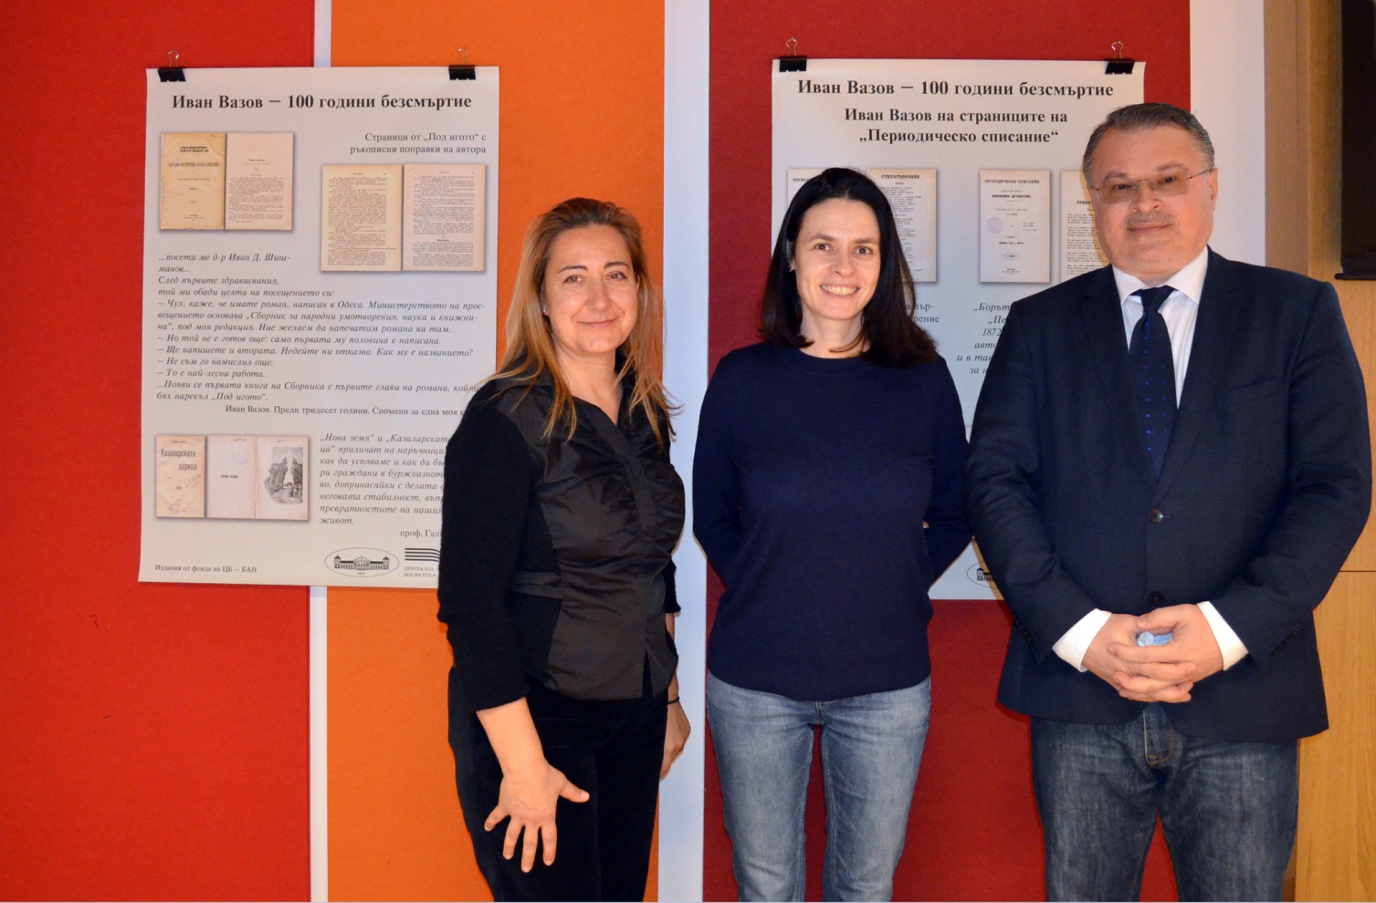
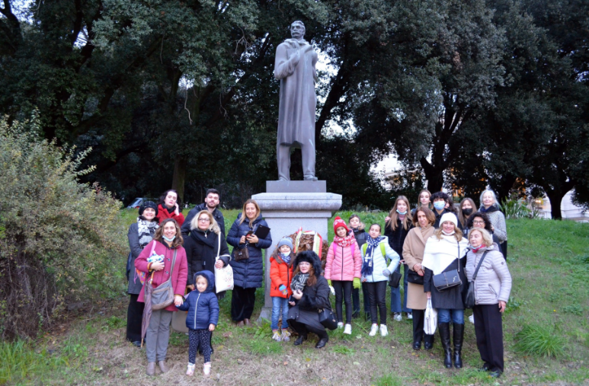
11 декември - Рим

Slide 10
1 ноември - Ден на народните будители

Slide 11
Годишна среща на библиотекарите от Академичната библиотечна мрежа на БАН, 15 февруари 2022 година
БЛАГОДАРЯ ЗА ВНИМАНИЕТО!
Веска Топалова
topalova_v@abv.bg
Емилия Волева
evoleva@abv.bg

